Slide 1




EU Montenegro Inclusive Education Services Project (EU - MIESP)
JU Resursni centar za sluh i govor
Dr PERUTA IVANOVIĆ”
K O T O R

Slide 2
EU Montenegro Inclusive Education Services Project (EU - MIESP)
VIZIJA

Slide 3
EU Montenegro Inclusive Education Services Project (EU - MIESP)
- VIDIMO SEBE KAO SAVREMENO ORGANIZOVAN, OPREMLJEN MULTIPROGRAMSKI CENTAR
- VIDIMO SEBE I KAO RIZNICU LJUDSKIH RESURSA
U KOJOJ RADE KREATIVNI LJUDI,KOJI CE POZNAVATI PROBLEMATIKU I PREPOZNAVATI POTREBE NASIH KORISNIKA
DA SE SVOJ DJECI,KOJOJ JE MOGUCE UGRADI KOHLEO-IMPLANT,I DA SE TO ZAKONSKI REGULISE U OBLASTI ZDRASTVENE ZASTITE
- UVESTI OBAVEZNI RANI SKRINING-ODMAH NAKON RODJENJA

Slide 4
EU Montenegro Inclusive Education Services Project (EU - MIESP)
-SEBE VIDIMO I KAO STUB SOCIJALNOG PARTNERSTVA TJ. JACATI I DALJE PODSTICATI SARADNJU SA LOKALNOM ZAJEDNICOM,RESURSNIM CENTRIMA,DRZAVOM CRNOM GOROM I EVROPSKOM UNIJOM,RADI RAZMIJENE ISKUSTAVA I DOSTIGNUCA IZ STRUKE KOJOM SE BAVIMO.
-ORGANIZACIJA TV-STUDIJA RADI STO BOLJEG INFORMISANJA O SVIM VAZNIM I BITNIM PITANJIMA DRUSTVENO-EKONOMSKOG ZIVOTA I RADA

Slide 5
EU Montenegro Inclusive Education Services Project (EU - MIESP)
MISIJA

Slide 6
EU Montenegro Inclusive Education Services Project (EU - MIESP)
-NASA MISIJA JE DA KORISNICIMA PRUZAMO STO BOLJE OBRAZOVANJE,VASPITANJE,HABILITACIJU,REHABILITACIJU…A SVE U SMISLU STO BOLE I KVALITETNIJE INTEGRACIJE U SOCIJALNU SREDINU
-KAD IDENTIFIKUJEMO POTREBE NASIH KORISNIKA,NA OSNOVU ANAMNEZE,TESTOVA,OPSERVACIJE…TACNO ZNAMO STA IM TREBA PONUDITI,I KOMPLETAN TRETMAN PRILAGODJAVAMO NJIHOVIM MOGUCNOSTIMA

Slide 7
EU Montenegro Inclusive Education Services Project (EU - MIESP)
-NASE USLUGE KORISTE DJECA I OSOBE SA OSTECENJEM SLUHA I GOVORA,PROBLEMIMA U UCENJU,I DRUGIM VISESTRUKIM RAZVOJNIM POTESKOCAMA, A SREDINA IZ KOJE DOLAZE NE MOZE DA IM PRUZI SVE ONO STO IM MI NUDIMO.NUDIMO IM NASE ZNANJE,STRUCNOST,ISKUSTVO,KVALIFIKACIJU,VJESTINE,KAO I NAJSAVREMENIJU AUDIO-VIZUELNU I DIDAKTICKU OPREMU
- KORISNICI NASIH USLUGA SU I VRTICI,REDOVNE INSTITUCIJE OBRAZOVANJA,CENTRI ZA SOCIJALNI RAD,KOMISIJE ZA KATEGORIZACIJU,ZDRAVSTVENE USTANOVE,ISPITNI CENTRI,ZAVOD ZA SKOLSTVO I MNOGI DRUGI KOJIMA SU NASE USLUGE STALNO ILI POVREMENO POTREBNE
-SUSTINA NASE STRATEGIJE JE U POVEZIVANJU I SARADNJI SA LOKALNOM I SIROM ZAJEDNICOM

Slide 8
EU Montenegro Inclusive Education Services Project (EU - MIESP)
2-NASA MISIJA SE PRVENSTVENO ODNOSI NA DJECU I OSOBE SA OSTECENJEM SLUHA I GOVORA,PROBLEMIMA U UCENJU,I DRUGIM RAZVOJNIM POTESKOCAMA.
-PREPOZNAJEMO SPECIFICNOSTI SVAKOG KORISNIKA I NJEGOVE MOGUCNOSTI
-RAZVIJANJE SARADNJE SA LOKALNOM ZAJEDNICOM,NEVLADINIM SEKTOROM,I MEDJUNARODNIM ORGANIZAIJAMA
-AKTIVNOSTI PARTNERSTVA-DA BI SE KORISNICI EDUKOVALI U SKLADU SA POTREBAMA TRZISTA
-POVECANJE BROJA ZAPOSLENIH OSOBA SA INVALIDITETOM
-RADITI NA INOVACIJAMAI NJIHOVOJ PRIMJENI IZ OBLASTI SPECIJALNE PEDAGOGIJE

Slide 9
EU Montenegro Inclusive Education Services Project (EU - MIESP)
-NASTAVITI SA PERMANENTNIM USAVRSAVANJEM ZAPOSLENIH,-SAVJETOVANJA,SIMPOZIJUMI.EDUKACIJE…
-ORGANIZOVATI VECI BROJ OBUCENIH PREDAVACA ZA UCESCE U MOBILNIM TIMOVIMA I POMOC REDOVNIM INSTITUCIJAMA OBRAZOVANJA-NAPRAVITI DOGOVORE I POTPISATI UGOVORE
-UMREZAVANJE BAZE PODATAKA

Slide 10
EU Montenegro Inclusive Education Services Project (EU - MIESP)
STVARAMO OSJECAJ ZADOVOLJSTVA,POVJERENJA, SIGURNOSTI,
PRIPADNOSTI,A ZAJEDNICA DOBIJA LJUDE
KOJI CE SVOJIM ZNANJEM I UMIJECEM BITI OD KORISTI I
INTEGRISANI U SOCIJALNU SREDINU, NA OPSTE
ZADOVOLJSTVO

Slide 11
EU Montenegro Inclusive Education Services Project (EU - MIESP)
KORPORATIVNI IDENTITET

Slide 12
EU Montenegro Inclusive Education Services Project (EU - MIESP)
KORPORATIVNI IDENTITET je način na koji se organizacija,ustanova predstavlja javnosti i šalje poruku svojih temeljnih vrijednosti i svrhe postojanja prema ciljnoj grupi i široj javnosti.
Za nas je KI vizit karta našeg Resursnog centra.U sebi nosi,osim prepoznatljivih simbola,imena i boja i jasnu poruku o vrijednostima koje naš RC baštini, a to su: pouzdanost,profesionalnost,otvorenost,savremenost,transpare-ntnost,inovativnost.
Šireći pozitivan stav i energiju obavještava javnost kome su namjenjene naše usluge.

Slide 13
EU Montenegro Inclusive Education Services Project (EU - MIESP)
NAZIV naše ustanove će biti:
Resursni centar za sluh i govor ,,Dr Peruta Ivanović’’
Dr Peruta Ivanović (1928-1989) je osnivač naše ustanove i pokretač rehabilitacije i školovanja lica oštećenog sluha i govora kod nas.Potiče iz učiteljske porodice i svoje obrazovanje nakon C.G. nastavlja u Pragu gdje je bio student defektologije na Karlovom univerzitetu.Tu je završio i postdiplomske studije i počeo pripremu doktorata.Peruta Milutinov Ivanović je prvi jugosloven sa doktorskom titulom iz oblasti defektologije stečenom na ovom prestižnom univerzitetu.
Svoj život i djelo posvetio je licima oštećenog sluha,unapređujući njihovu habilitaciju,rehabilitaciju,školovanje kao i oblast socijalne zaštite.

Slide 14

EU Montenegro Inclusive Education Services Project (EU - MIESP)
Naš LOGO je prepoznatljiv i jednostavan te šalje snažan vizuelni signal koji poručuje da smo otvoren i savremen RC i kome su namjenjene naše usluge.
U osmišljavanju logotipa bili su uključeni svi zainteresovani članovi kolektiva.Dobili smo više ideja,na nekima je detaljnije rađeno i na kraju je izabran sledeći:

Slide 15
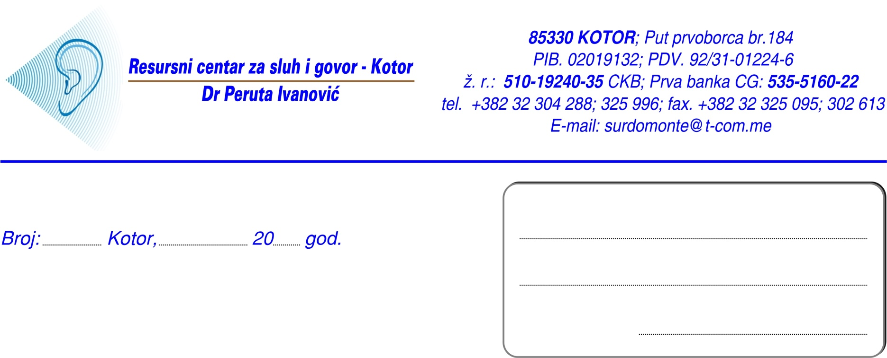
EU Montenegro Inclusive Education Services Project (EU - MIESP)
Upotreba logotipa, kao važnog elementa KI, je višestruka:
kod izrade memoranduma,štampanja brošura,kalendara,nalje-
pnica,vizit kartica,plakata,notesa…
Memorandum sa našim novim logom izgleda ovako:

Slide 16
EU Montenegro Inclusive Education Services Project (EU - MIESP)
WEB STRANA je u izradi,a planirano je da sadrži početnu stranu.koja će nas predstaviti ,sa linkovima za naredne stranice:
Informacije o nama,čime se bavimo i koji je djelokrug našeg rada,koje su naše aktivnosti,saradnja,kolektiv,čime raspolažemo i tehnička opremljenost,istorijat,obrazovni sistem,važni dokumenti(osnivački akti,izvodi iz statuta,iz zakona i sl.)novosti,galerija slika i informacije kako doći do nas i kontakti.
Predviđena je mogućnost dodavanja novih stranica i linkova.
WEB STRANA će imati obilježja,boje,simbole našeg korporativnog identiteta i biće dostupna na našem i engleskom jeziku.

Slide 17
EU Montenegro Inclusive Education Services Project (EU - MIESP)

